Slide 1
일본사회 [가족]
우리는 가족2조♡
김나윤
김아리
김효은
윤 정
손유진

Slide 2
CONTENTS
01
일본의 가족제도
02
일본 가족의
과거와 현재 비교
03
일본의 가족문화를
우리나라와 비교
04
일본 가정의 새해
05
일본 가족의
지역별 차이점
CONTENTS

Slide 3







Slide 4

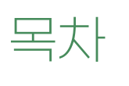









Slide 5

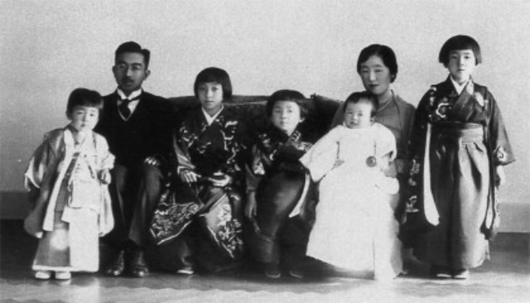



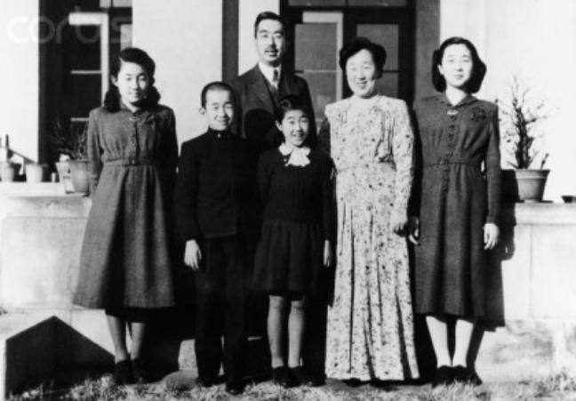





Slide 6














Slide 7




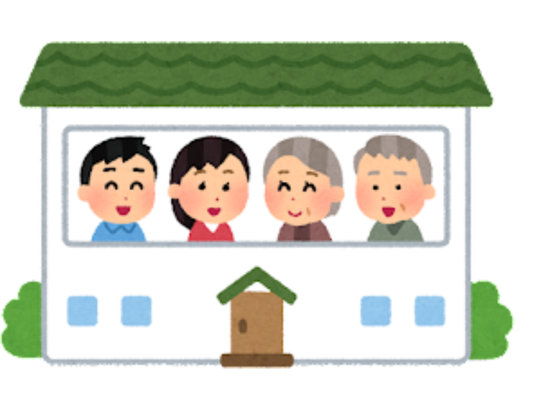





Slide 8


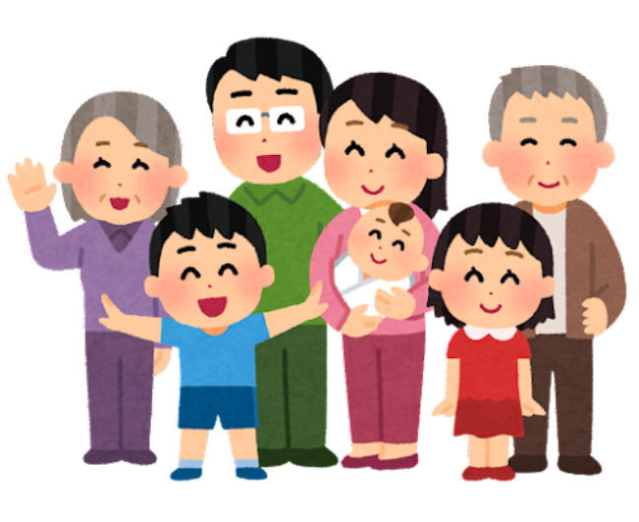
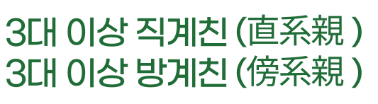



Slide 9

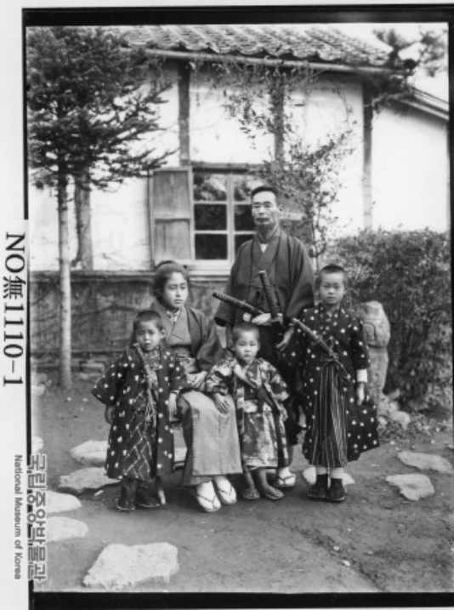






Slide 10

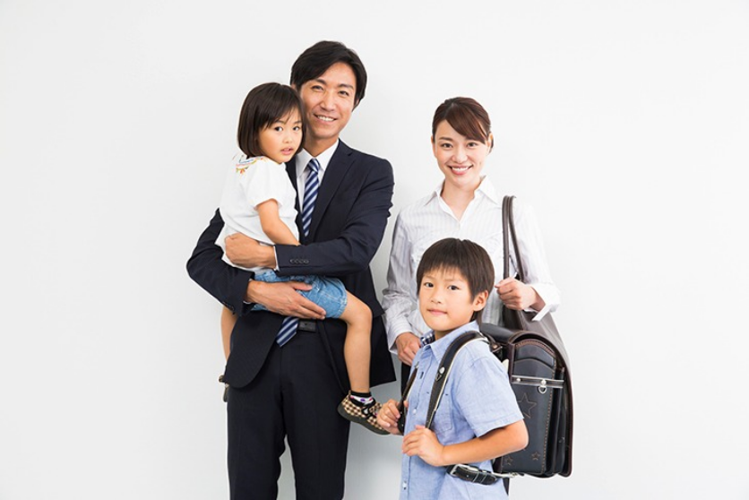
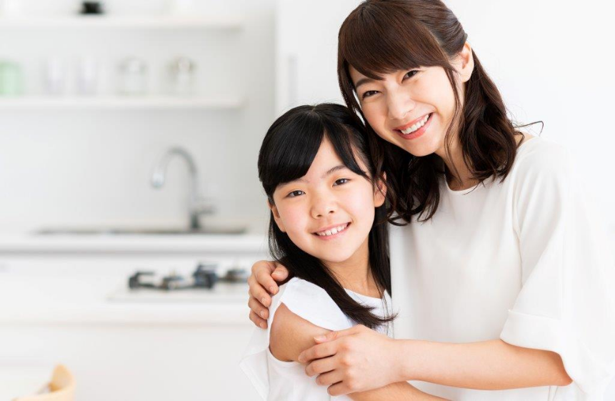





Slide 11
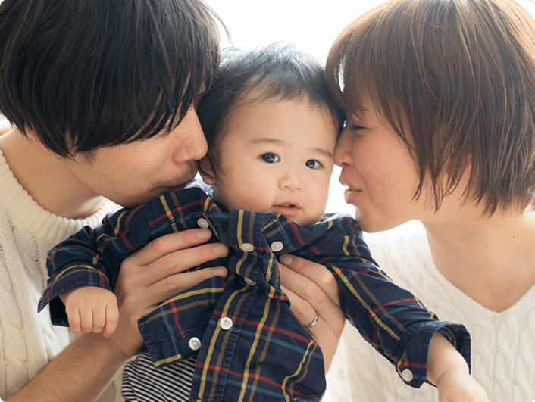
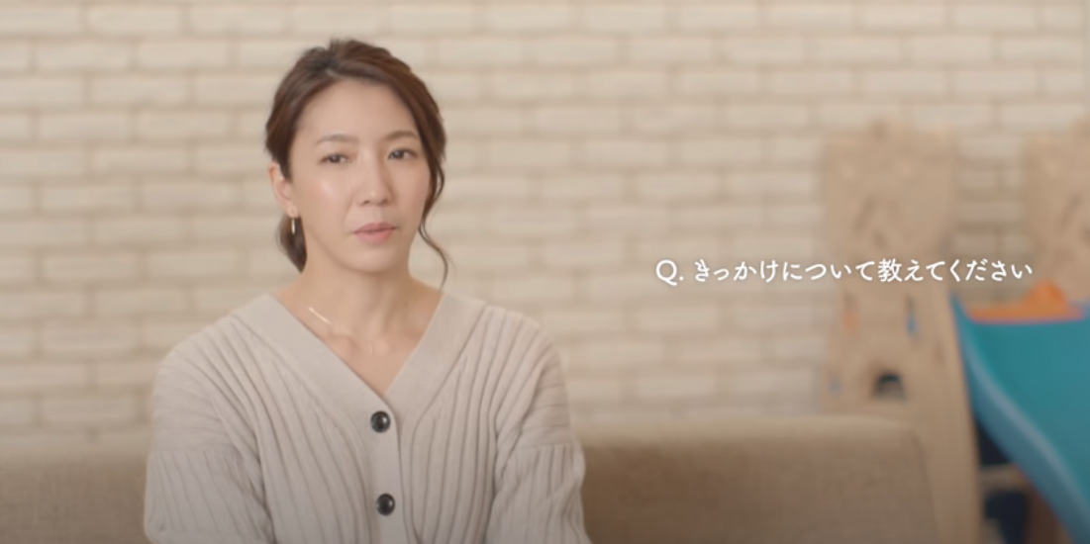




Slide 12
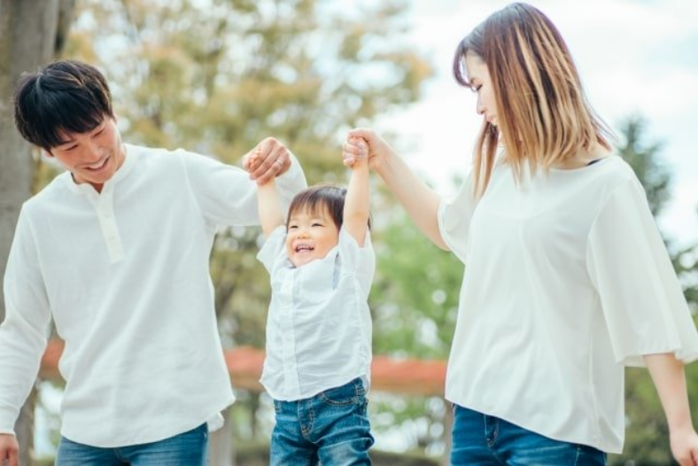
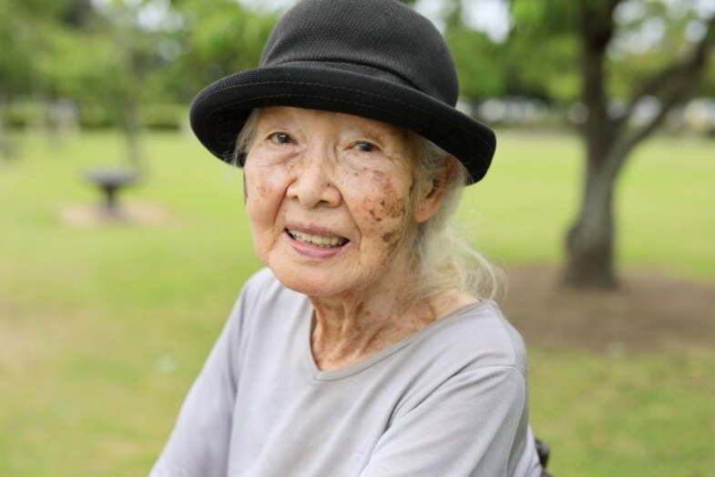




Slide 13
일본 과거와 현재 비교
22202063 김나윤

Slide 14
목차소개
1. 가족구조의 변화
2. 가정식의 변화
3. 주거문화의 변화
4. 결혼문화의 변화

Slide 15
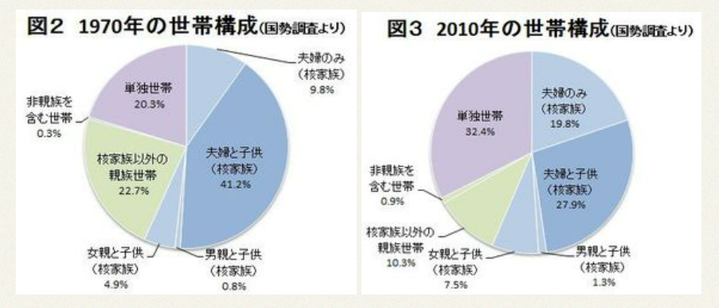
가족구조 변화
- 가족구조의 변화

Slide 16
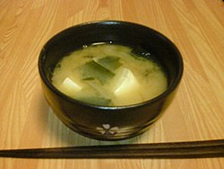
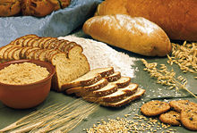
가정식의 변화
- 가정식의 변화

Slide 17
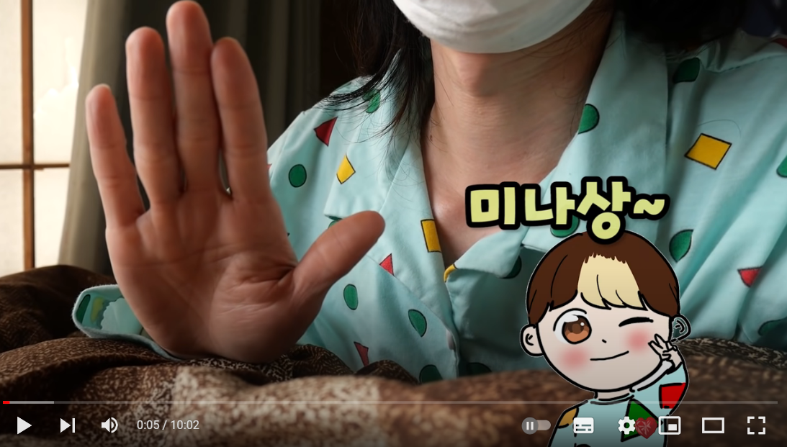
관련영상

Slide 18
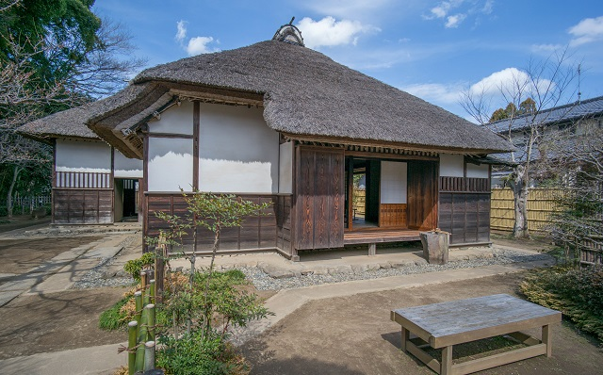
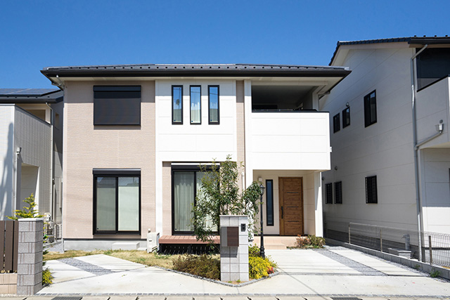
주거문화 변화
- 주거문화의 변화

Slide 19

결혼문화 변화
- 결혼문화의 변화

Slide 20
일본의 가족문화를 우리나라와 비교
윤 정
01
일본과 우리나라의 결혼문화
02
일본과 우리나라의 가업문화
03
일본과 우리나라의 목욕문화
04
일본과 우리나라의 장례문화

Slide 21
01
일본과 우리나라의 결혼문화
우리나라의 결혼
일본의 결혼
상견례
結納式(ゆいのうしき)
결혼식
혼인신고
신혼여행
결혼식
혼인신고
신혼여행

Slide 22
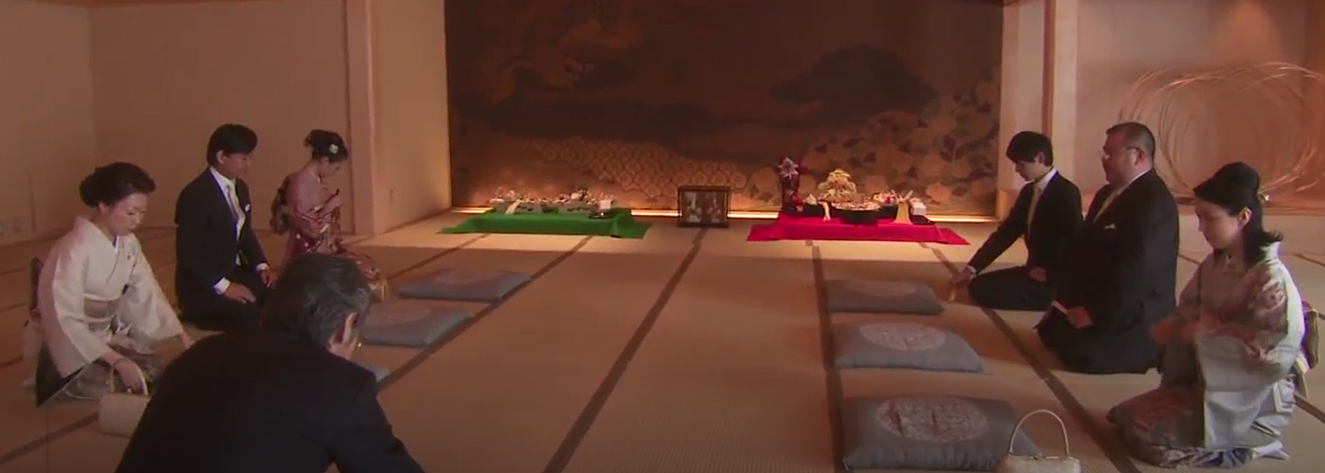
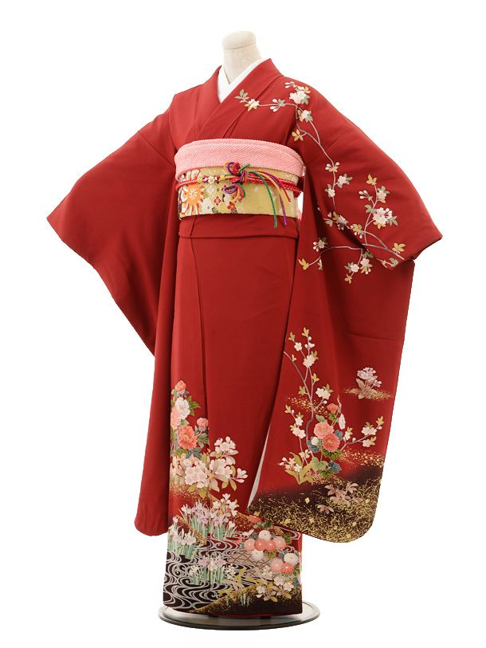

01
일본과 우리나라의 결혼문화
結納式(ゆいのうしき)-결납식

Slide 23
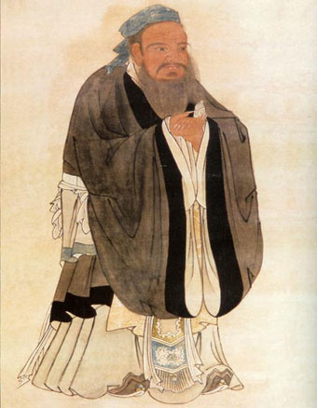

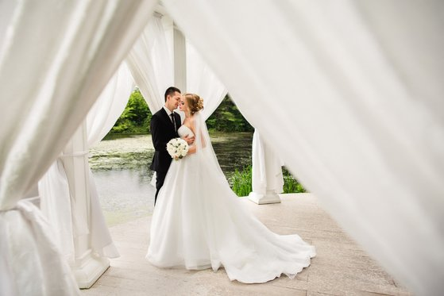
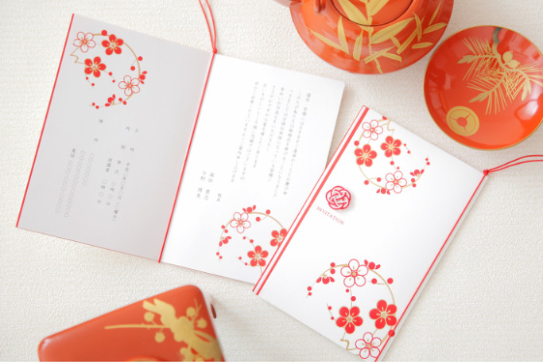
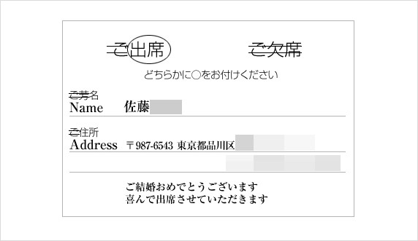
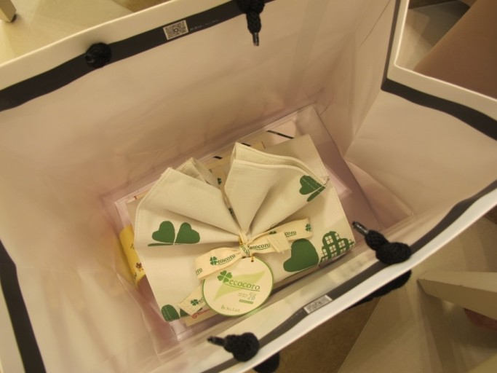
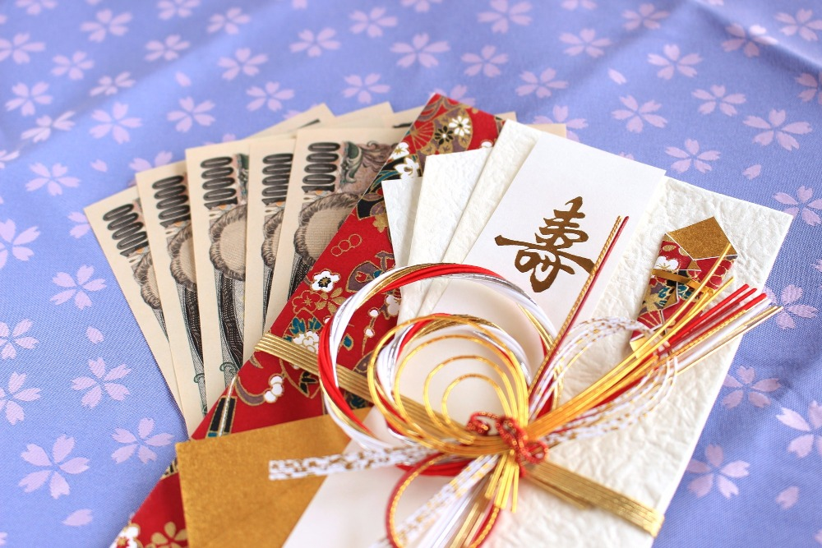
01
일본과 우리나라의 결혼문화
혼인신고
청첩장
축의금
우리나라 → 결혼 후
우리나라 → 지인
우리나라 → 자유
일본 → 결혼 전, 입적
일본 → 최소한의 지인
일본 → 2~3만엔 이상
PASS!!

Slide 24

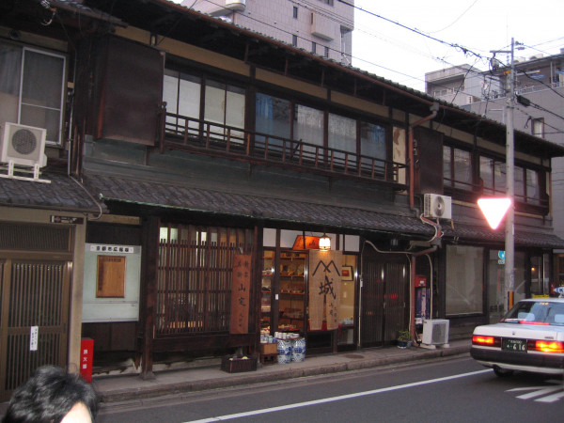
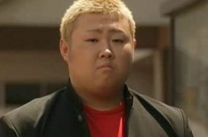
02
일본과 우리나라의 가업문화
일본

Slide 25
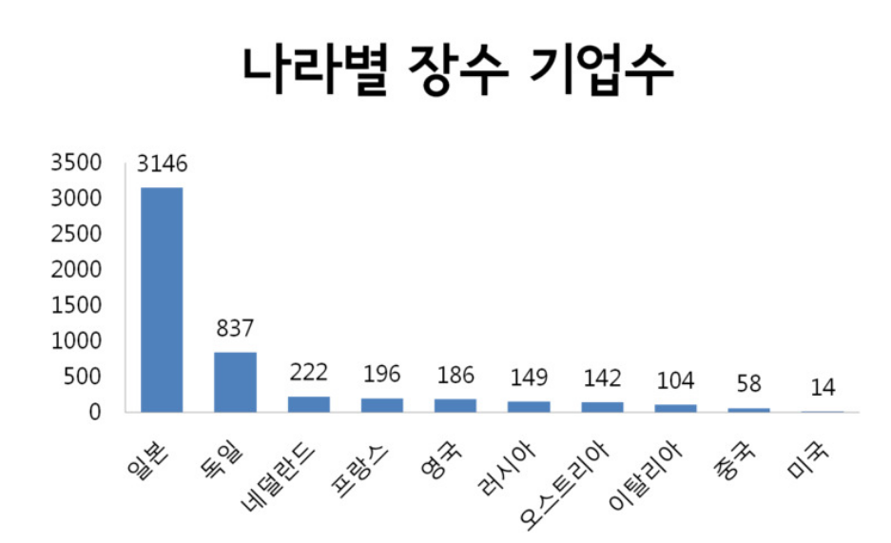
02
일본과 우리나라의 가업문화
일본의 가업문화
町人(ちょうにん)
家制度(いえせいど)

Slide 26
02
일본과 우리나라의 가업문화
우리나라의 가업문화
가업승계의 대한 공감대
세금
일제 강점기/6.25전쟁

Slide 27
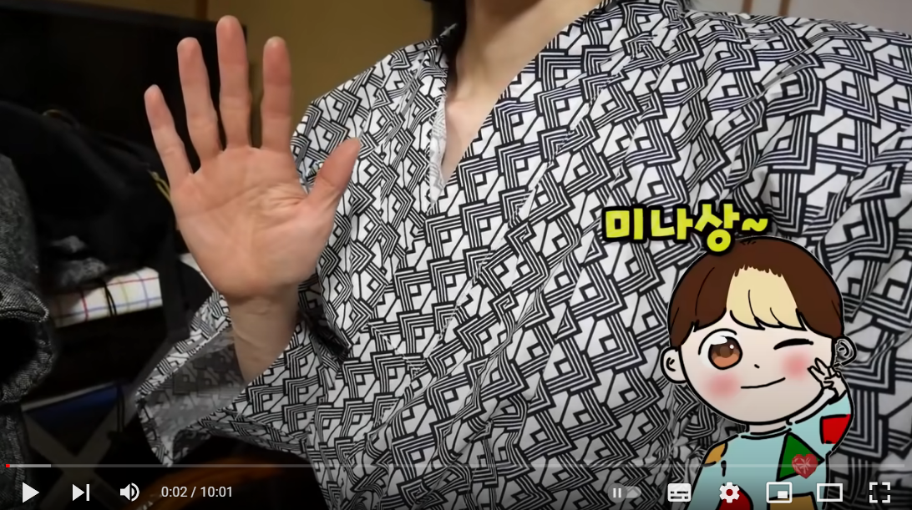

03
일본과 우리나라의 목욕문화
일본의 목욕문화

